Slide 1
hc 培训Review
2019-12-12

Slide 2
业务要求
消息转发 90%
拼消息，
从其他外部系统取得部分数据
从其他系统取得关键字判断发送目标
其他的业务协作，基本没有
hl7 v2, 2015, 2016一半医院用hl7 v2, 后来推广互联互通用， v2只剩20%,
hl7 v3, 今年46家里面30多个都是v3, 2017标准里面有81个服务。标准里面没定义的服务由厂商定义，所谓v3扩展就是大XML，厂商不会也不在乎V3的RIM， 比如 政治面貌，随便就找个地方加进去。
xslt从文件读， 主机备机，都要放文件， 维护， 所以他们放在了库里面， 而且他们不会用xslt

Slide 3
嘉和的实现
所有bp都用的BPL
早期所有消息都由BP转， 而且是由一个business host转
没有用Router
BPL的activity不是很熟悉，或者使用有问题。简单说：只用我们教过的
产品管理很简单
产品监控基本没有
没有reply code action

Slide 4
JHIP.PD.JHPD
C1: 有一大堆的根本不需要用BP的, 比如： 临床路径字典， 医管局。。。， 字典推送, （可以做一个router，根据源判断）
C2:
以ADTBP, DictionaryBP， OrderBP，PersonInfoBP 为典型
CheckApplicationBP: 典型的V3
移动采血BP, 手麻
XSLT： “转换为互联互通BP, 用药医嘱, 患者入院

Slide 5
JHIP.Production.NewProduction
100% 应该用router

Slide 6
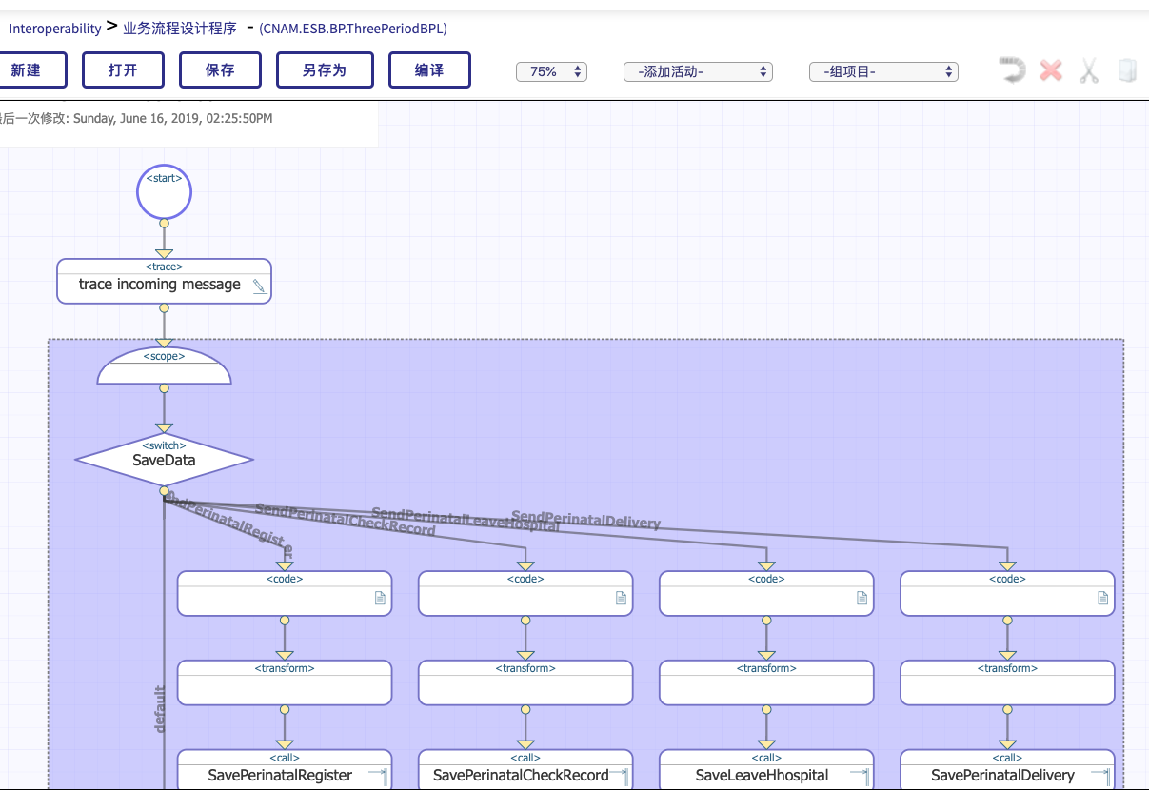
amcare – CNAM....ThreePeriodBPL

Slide 7
Trak
多数用的bpl,
用了很多code activities
业务很简单

Slide 8
开发要求的知识
open shelf
什么知识要在第一次培训的时候教，什么适合回去自己学，什么适合看视频或者例子

Slide 9
开发要求的知识
怎么分配instance, namespace
要不要保留消息，为什么要经过HC
pass-through & esb
统计业务流量
对外暴露
保留消息的话
为什么目的？分析还是troubleshooting
保留多久
怎么构造消息？ 尤其是各种类的组合，要不要用serial object, 要不要虚拟文档

Slide 10
BP开发
BusinessProcess
MsgRouter
BPL

Slide 11
BP开发
activities:
until, for-each , while, sync的 使用
Xpath,xslt的使用
xslt: 从文件读， 主机备机，都要放文件， 维护， 所以他们放在了库里面， 而且他们不会用xslt

Slide 12
环境准备
安装实例
license， memory
工具介绍
创建namespace
Copy一个产品

Slide 13
架构，bs, bp ,bo
原理
场景分解，对应的组件
创建一个product， 添加bs, bo, bp,运行， 生成消息， 用自己准备好的组件，演示hc的实际使用场景。
工具， message trace , event log, 最简单的production组件的启停，测试
同步，异步，返回消息控制, reply code action，
sequence control

Slide 14
供讨论： 内容顺序
组件监控， activity data, ens.alert
导入导出， 部署，代码管理

Slide 15
组件开发，
简单的消息构造， 请求， 响应；消息头，消息体
加字段， 不涉及serial object, object复用
COS
set, do, w, kill
变量，
运算符
method, %Status, by ref, by value
Parameter,
系统函数，系统变量
oo基础介绍

Slide 16
继续
做第一个 BO类型, sql: xdata, adaptor,单元测试
路由配置， rule, 单元测试
第一个BS开发, soap

Slide 17
继续
DT, lookup table
bpl: call/sync, assgin, if/switch, for, trace, xslt/xpath,
加第2种 bo
组件配置， reply code action, sequence control, pool size,
基础管理知识： 消息查询， 消息管理（定时任务，）

Slide 18
选修
Virtual Document处理， v2, v3
Rest开发
SQL接口开发
Soap接口开发

Slide 19
其他高级的知识
BPL里面的error-handling
组件自定义界面
FunctionSet
发布订阅
FHIR

Slide 20
什么东西不要涉及
数据模型， HIP
高级的object oriented, 比如relationship
global
SQL性能，query, trigger,....，就当没有数据库
studio

